Slide 1
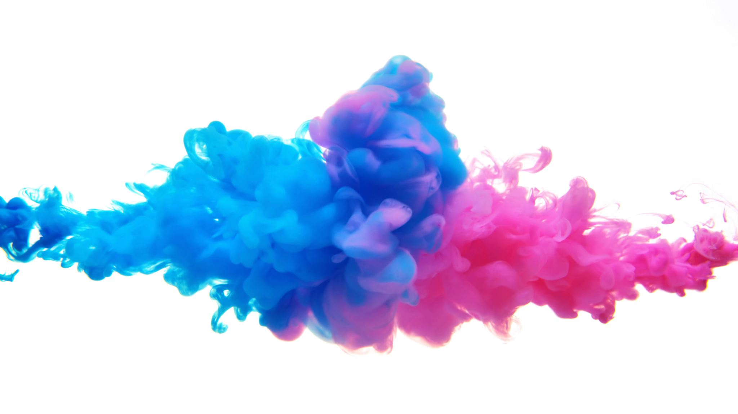
Osto-opas

Slide 2
Kuinka tiukka sormuksen pitäisi olla?
Sormus on sopivan kokoinen , kun se liukuu sormeen suhteellisen helposti , mutta pois otettaessa vastusta on hieman. Jos joudut millään tavalla “taistelemaan” ja suostuttelemaan sormusta pois sormesta, se on ehdottomasti liian pieni. Sormus ei saisi kuitenkaan olla niin väljä, että se liukuu itsestään sormessa, tai valuu ravistelemalla pois. Kannattaa muistaa, että sormet ovat kylmällä ilmalla pienemmät, kuin helteellä. Myös vuorokauden aika vaikuttaa sormien turvotukseen. Aamulla sormet ovat usein turvoksissa. Keskipäivä on hyvä aika mitata sormuskoko, mutta jos mahdollista mittausta kannattaa suorittaa vaikka useampana päivänä ja eri vuorokauden aikaan.
Kannattaako mieluimmin valita vähän väljempi , vai tiukempi sormus?
Paljon riippuu siitä, vaihteleeko sinulla sormen koko kuinka paljon. Tärkeää on, että sormus ei putoa talvipakkasten aikaan , kun sormet ovat pienimmillään. On helpompi kestää sitä, että sormus vähän helteellä kiristää. Suomen oloissa tuo kylmyys vaivaa kuitenkin suuremman osan vuodesta. Turvotukseen vaikuttaa myös ruokavalio ja lääkkeet.

Slide 3
Sormuksen kaiverrus
Kihlasormuksissa perinteinen tapa on kaivertaa pariskunnan nimet ja päivämäärä. Nimet voivat olla myös lempinimiä. Tästä on paljon erilaisia variaatioita:
– kaiverrus, jossa naisen sormukseen tulee miehen nimi ja kihlapäivä, ja miehen sormukseen naisen nimi ja kihlapäivä.
– kaiverrus, jossa on molempien nimet ja kihlapäivä, molemmilla samassa järjestyksessä, tai versio, jossa naisen sormukseen tulee ensin miehen nimi ja sen jälkeen vasta naisen nimi ja päivämäärä, ja miehelle taas päinvastoin ensin naisen nimi ja sitten miehen nimi ja päivämäärä. Esim. miehelle : Minna ja Mikko 24.12.2019. Ja naiselle Mikko ja Minna 24.12.2019. ” Ja ” sanan voi korvata esimerkiksi & merkillä tai sydänkuviolla.
Sormuksiin on myös kaiverrettu pieniä värssyjä tai raamatunkohtia, koordinaatteja ja paikannimiä, tosin näissä kannattaa ottaa huomioon tilan rajallisuus. Sormuksen ei mahdu kovin pitkiä rimpsuja. Kuten näistä esimerkeistä selviää, ei ole yhtä ainoaa oikeaa kaiverrustyyliä. Kaiverrus on sormuksessa kantajaansa varten, joten se voi olla ihan mitä vaan, mikä on lähellä sydäntä. Päivämäärä on kuitenkin hyvä olla sormuksessa, jos kihlapäivä pääsee joskus unohtumaan, niin sen voi aina tarkistaa sormuksesta.
Samat säännöt pätevät myös vihkisormuksiin, mutta yleensä vihkisormuksessa on vähemmän tilaa kaiverruksille kivien istutuksen vuoksi.

Slide 4
Kulta- ruusukulta-, punakulta ja valkokultasormukset
Kulta (Au) on pehmeä, kiiltävä metalli, joka keltaisen värinsä perusteella eroaa kaikista muista metalleista. Se säilyttää hyvin kiiltonsa ilmassa ja vedessä.
Kultaa, kuten muitakin jalometalleja seostetaan, jotta saavutetaan halutut työstöominaisuudet, kovuus ja värisävy. Keltakultaa saadaan lisäämällä kultaan hopeaa ja kuparia. Kuparin määrää lisäämällä saadaan punaisempaa kultaa ja ruusukultaa, kun taas hopeaa lisäämällä saadaan vaaleampaa keltakultaa. Suurin osa kultasormuksistamme ovat 14 karaatin kultaa, mutta mallistostamme löytyy myös 9 ja 18 karaatin kultasormuksia.
Valkokultaa ei löydy luonnosta, vaan sitä saadaan, kun kultaan lisätään palladiumia. Palladiumvalkokullassa ei ole nikkeliä. Aikoinaan valkokultaa seostettiin nikkelillä, mutta se on Suomessa myytävissä sormuksissa kielletty allergisoivan ominaisuutensa vuoksi. Suomesta ostettu valkokultasormus on aina laadukas valinta.
Useimmat valkokultaiset sormukset ovat rodinoituja sormuksia. Mallistossamme saa myös haluttaessa Schalins sormuksia rodinoimattomana. Valkokullan oma väri on sävyltään hieman tummempaa ja harmaampaa, kuin rodinoitu valkokulta. Koska kyseessä on pintakäsittely, se kuluu sormuksista ajan myötä pois ja pinnan alta tulee näkyviin valkokullan oma väri. Sormuksen voi rodinoida kultasepällä uudestaan, jolloin se näyttää taas uutta vastaavalta. Sormuksen uudelleen rodinoinnin hinta on noin 50-60€ mallista riippuen. Rodinoinnin kesto riippuu siitä, minkälaisessa käytössä ja kulutuksessa sormus on. Toisaalta sormuksessa saa myös näkyä käytön jälki, joten uudelleen rodinointi ei ole mikään pakollinen huoltotoiminpide.
Kulta ja valkokultasormukset ovat helposti muokattavissa, niitä voi suurentaa ja pienentää ja lisätä vaikka kiviä.
Kultaisia sormuksia löytyy mallistostamme Beat of Love, Camilla, Collection Ruesch, Kohinoor, Lumoava, Schalins, ja Tammi Jewelry sormukset .

Slide 5
Hopeasormukset
Hopea on sormusmateriaalina edullinen ja kaunis, mutta naarmuuntuu herkästi. Toisaalta toiset pitävät siitä, että hopeisissa sormuksissa saa näkyä käytön jäljet. Hopeisen sormuksen kokoa pystyy muuttamaan suuremmaksi tai pienemmäksi ja elämän myötä syntyneet naarmut ja kolhut pystyy hiomaan kultasepällä.
Hopea (Ag) seostetaan kuparilla. Korujen valmistuksessa käytetään enimmäkseen 925-hopeaa, Schalins sormuksissa 935-hopeaa. Tätä seosta kutsutaan myös sterling-hopeaksi. Hopeasormuksissamme ei ole nikkeliä. Yleisimmin hopeaesineet pinnoitetaan puhtaalla hopealla ja tummumisen estämiseksi sormukset myös useimmiten rodinoidaan.
Mallistostamme löytyy Collection Ruesch, Schalins ja Tammi Jewelry hopeisia sormuksia.

Slide 6
Titaanisormukset
Titaanisormuksista on tullut suosittuja kihla- ja vihkisormuksia keveytensä ja kauniin vaalean harmaan sävynsä vuoksi.
Titaani on sormusmateriaalina erittäin miellyttävä, kevyt ja kestävä materiaali.
Titaanin sitkeys tekee koruista kestäviä. Titaani on metalli, joka on hyvin vahvaa, mutta samanaikaisesti pehmeää ja elastista. Tästä syystä titaanisormukset ovat erittäin kestäviä, mutta naarmuuntuvat herkästi, kun ovat kosketuksessa kovemman materiaalin kanssa. Ensimmäiset naarmut uudessa sormuksessa häiritsevät ensin, mutta sormus hioutuu vähitellen käytössä mattapintaiseksi, jolloin yksittäiset naarmut eivät enää erotu niin selvästi. Täysin kiiltävä sormus ei siis tule pysymään kiiltävänä, ja sormukset, joissa on kiiltävää ja mattapintaa yhdistettynä, muuttuvat vähitellen kokonaan käyttömattaiseksi. Mattapintaisen sormuksen pintaa voi siistiä itse, mattaamalla sormuksen uudelleen esimerkiksi hankausvillalla ( esim. Pata-Pata). Kiiltävän sormuksen voi käydä kiillottamassa uudelleen kultasepällä.
Titaani sopii hyvin allergioista kärsiville, sillä titaani ei ole allergisoiva materiaali. Valikoimistamme löytyvät titaanisormukset ovat puhdasta titaania. Titaanin heikko lämmönjohtokyky tekee korusta miellyttävän tuntuisen iholla. Sormus tuntuu aina saman lämpöiseltä, kuin sormen iho. Keveytensä ja lämmönjohtokykynsä puolesta sormus on lähes huomaamattoman tuntuinen sormessa.

Slide 7
Terässormukset
Teräs on suosittu sormusmateriaali vahvuutensa, kestävyytensä , sekä edullisuutensa vuoksi.
Mallistostamme löytyy Collection Ruesch ja Everybody´s Darling terässormuksia kivillä ja ilman kiviä .
Terässormuksissa ei ole nikkeliä.
Hoito-ohjeet
Terässormukset voi puhdistaa miedolla astianpesuvedellä ja pehmeällä harjalla tai kankaalla. Naarmut voi käydä hiotuttamassa kultasepänliikkeessä.

Slide 8
Voiko sormukset tilata netistä?
Sormukset on helppo tilata netistä, jos vain tietää sormuksen oikean koon. Netistä löytyy iso valikoima sormuksia, joista varmasti löytyy mieleinen malli. Sormuksia ostaessa kannattaa kiinnittää huomiota siihen , että sormuksen valmistaja on tunnettu ja laadukas yritys. Sormuksia kannattaa kuitenkin myös käydä kokeilemassa jossain, jotta saa hieman käsityksen siitä minkälaisesta mallista tai metallista pitää. Samalla voi testailla oikeaa kokoa.

